Slide 1
Design graphique et applications multimédias
Chapitre 01:
Les Illustrations

Slide 2
Illustrations
illustration : Une illustration est une décoration, interprétation ou explication visuelle d'un texte, d’un concept ou processus, conçu pour une intégration dans les médias publiés, tels que des affiches, des dépliants, des magazines, des livres, du matériel pédagogique, des animations, des jeux vidéo et des films.

Slide 3
Domaine de l’illustration
Illustration archéologique
Illustration du livre
Illustration botanique
illustration de mode
Illustration technique
Illustration médicale
Illustration narrative
Livres d'images
Illustration scientifique

Slide 4

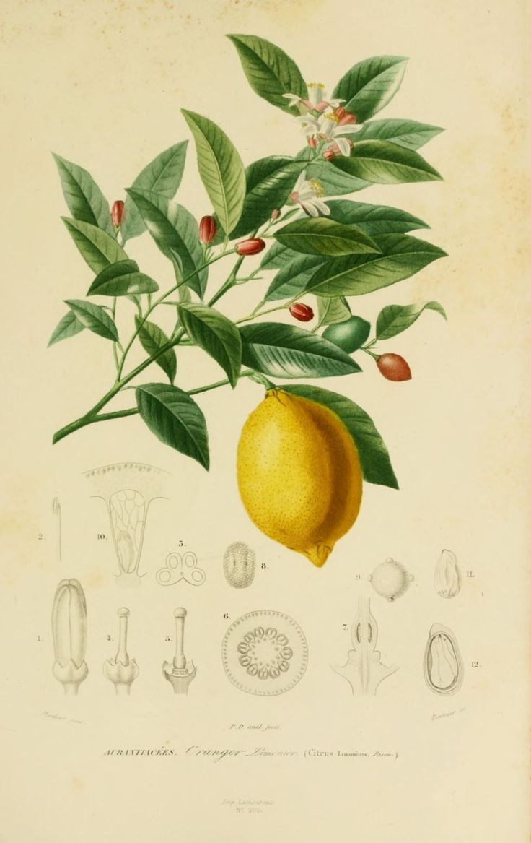

Quelques exemples
Illustration botanique

Slide 5

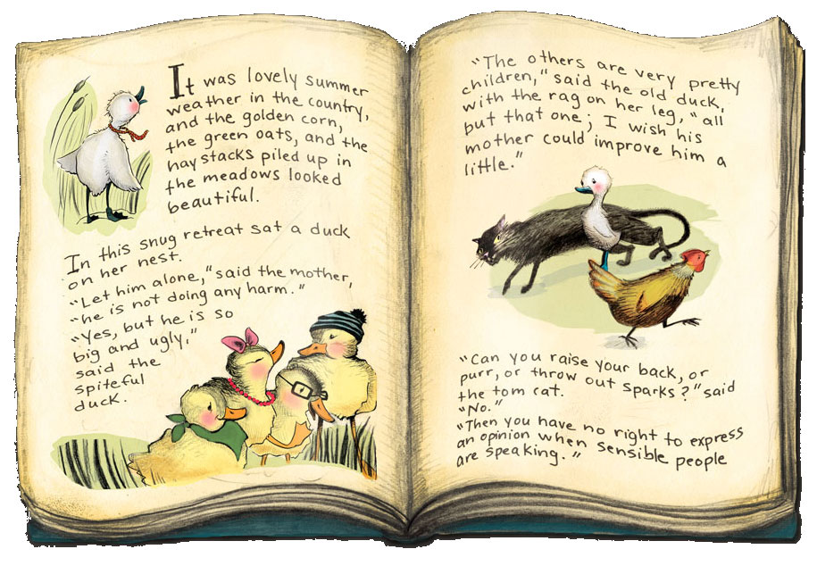
Quelques exemples
Illustration narrative dans un livre

Slide 6
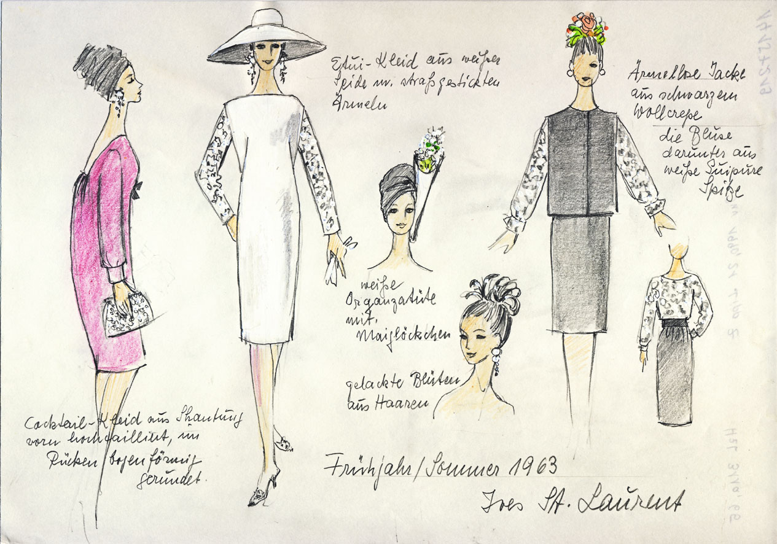
Quelques exemples
Illustration de mode

Slide 7
L’Illustration contemporaine
illustration contemporaine utilise de vaste techniques d’illustration , y compris le dessin, la peinture, la gravure, montage photo, le multimédia, la modélisation 3D…..etc.
L’illustration est une discipline du design graphique
Le design graphique est une discipline qui consiste à créer, choisir et utiliser des éléments graphiques (dessins, caractères typographiques, photos, couleurs, etc.) pour élaborer un objet de communication et/ou de culture. C'est une manière de représenter dans le but de promouvoir, d'informer ou d'instruire.

Slide 8


Quelques exemples
Illustration technique

Slide 9
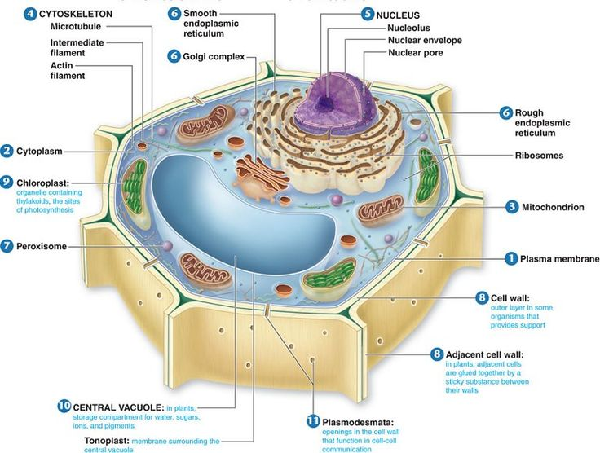

Quelques exemples
Illustration scientifique

Slide 10

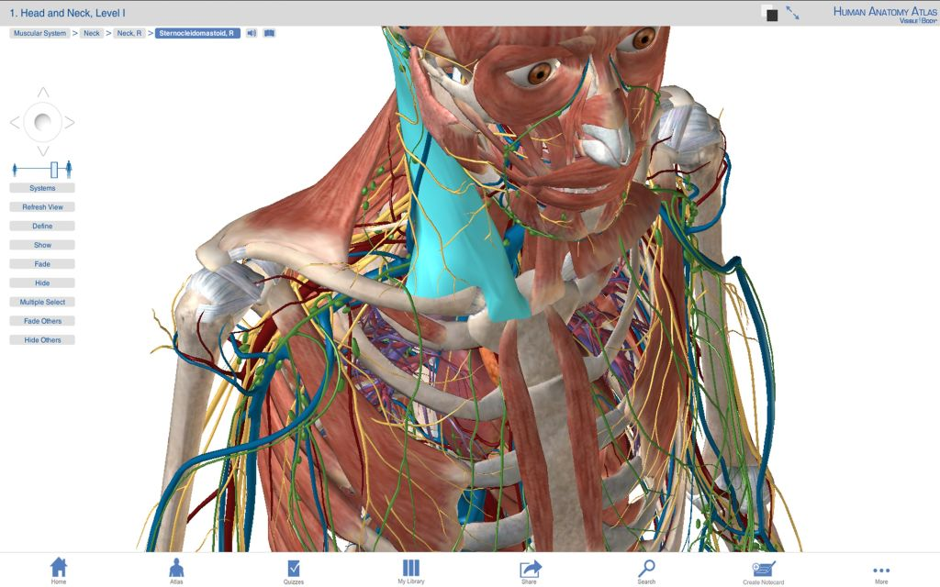
Exemple: Illustrations
Illustration médicale

Slide 11
Charte graphique
La charte graphique dont la dénomination correcte est cahier des normes graphiques est un document de travail qui contient l'ensemble des règles fondamentales d'utilisation des signes graphiques qui constituent l'identité graphique d'une organisation, d'un projet, d'une entreprise. Le terme vient du latin charta qui signifie « papier » et qui en français a pris le sens de « loi, règle fondamentale ».
But et intérêts de la charte graphique
Le but de la charte graphique est de conserver une cohérence graphique dans les réalisations graphiques d'une même organisation, projet ou entreprise quels que soient les différents intervenants de la production (graphiste, directeur artistique…).

Slide 12
Eléments d’une charte graphique
une charte graphique complète s’applique à définir :
Le logotype
Les couleurs
Le logotype en couleurs selon la nature du fond
Le positionnement du logotype dans une surface
La typographie
La construction de modèles de :
  carte de visite
  tête de lettre
  carte de correspondance
  enveloppes
  cartes de vœux
  Brochures
  Emballage des produits
  Autres types de modèles, selon les demandes du client.

Slide 13
Choix des couleurs
La couleur est essentielle à la vie. C’est probablement l’élément graphique qui a le plus d’impact sur l’inconscient en matière de design. Elle peut transmettre une émotion, attirer l’attention et même envoyer un message avant même de prendre connaissance du contenu. Pourquoi est-ce si difficile de choisir une couleur? Parce que l’appréciation de la couleur est très subjective.
Que ce soit pour un logo, une mise en page ou un emballage, le choix des couleurs est un élément essentiel au message à transmettre. 85% des consommateurs affirment que la couleur est un élément important dans leur décision d’achat.
La couleur permet aussi d’augmenter de 80% la reconnaissance d’une marque chez le consommateur .

Slide 14
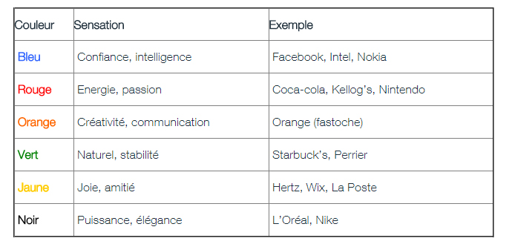
Choix des couleurs
Comment choisir vos couleurs ?
Chaque couleur est associée à une émotion particulière. En voici les plus courantes :

Slide 15
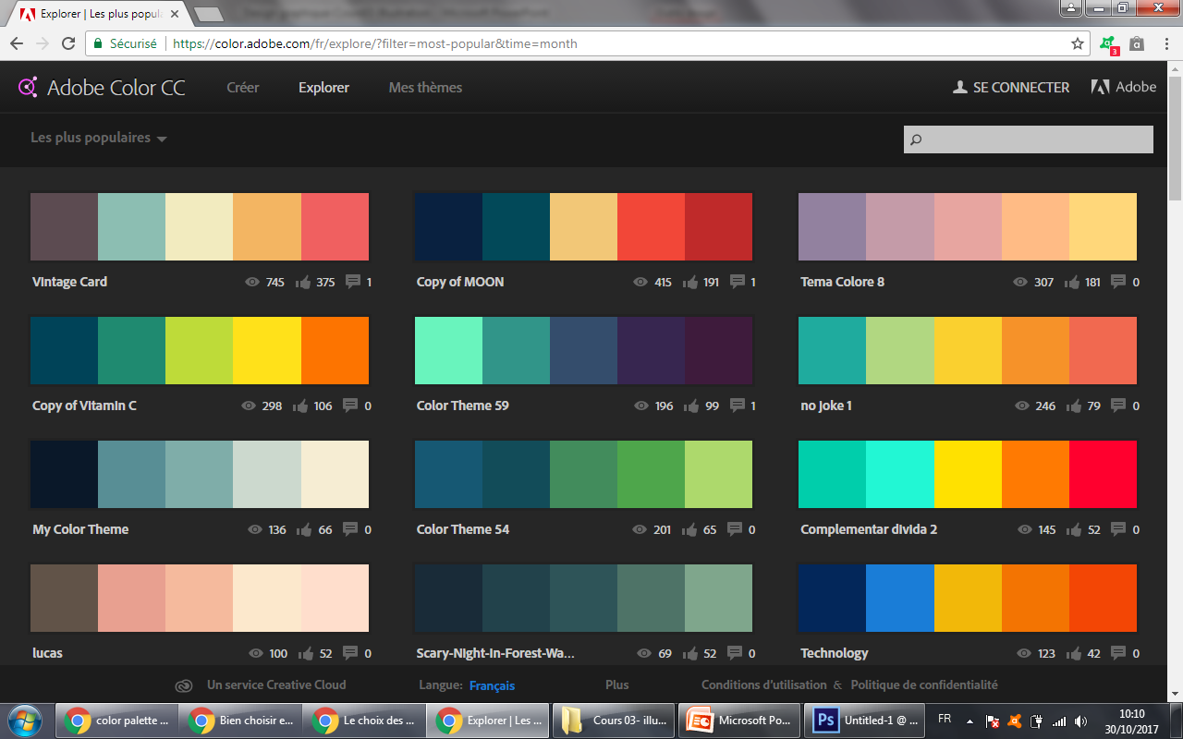
Palette de nuance de couleur

Slide 16
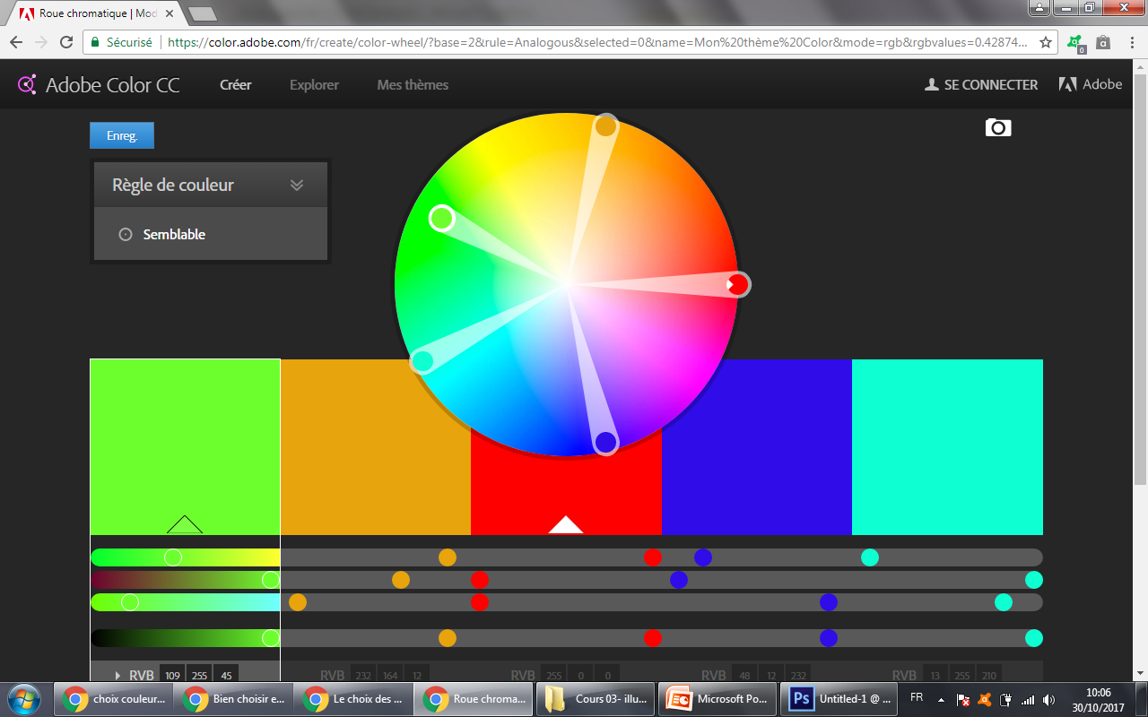
Création d’une palette de couleur

Slide 17

Exemple : Charte graphique

Slide 18
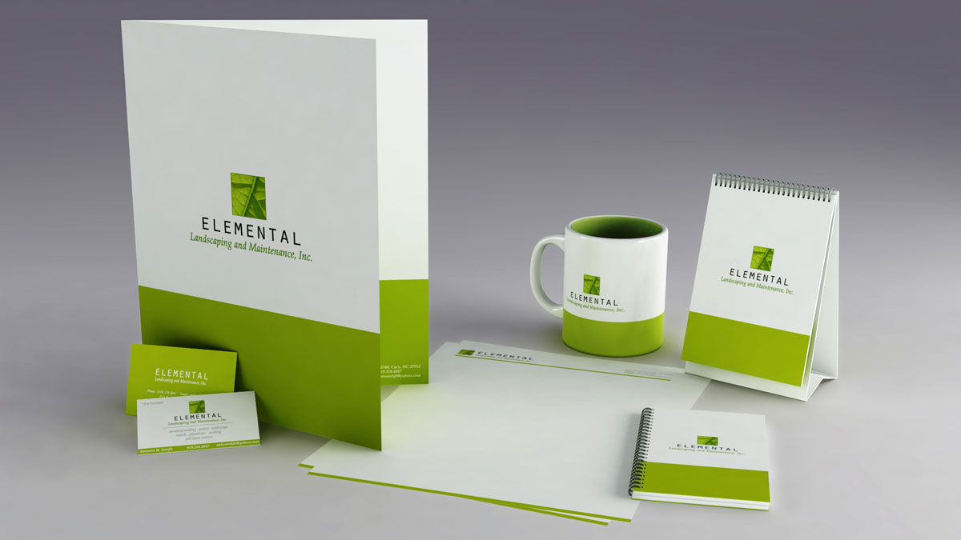
Exemple : Charte graphique

Slide 19
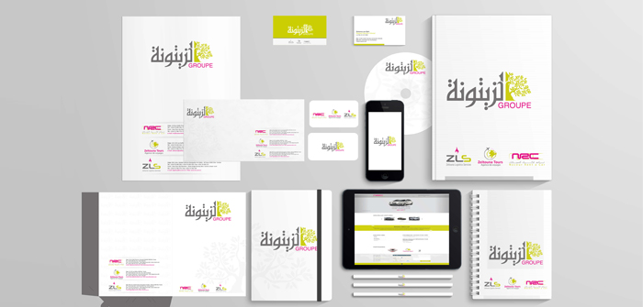
Exemple : Charte graphique

